Slide 1
【結論：安全だが注意点あり】
バイブコーディングの
セキュリティは本当に安全？
株式会社Walkers
・AI・ノーコード専門の開発会社。
・300件以上の開発/制作実績、200件以上の企業様を支援。
・社名にお客様と共に"歩む''という思いを込め、事業を成功に導くための支援を行っている。
アプリ開発研究所(株式会社Walkers)

Slide 2
「バイブコーディングってセキュリティ大丈夫なの？」
「AIを使った開発って危険じゃないの？」
その疑問、解消します。

Slide 3
バイブコーディングのセキュリティが弱くない理由から、
危険と言われる2つの原因、外注する場合の会社の選び方まで
網羅的に解説します。

Slide 4
山口 鳳汰の自己紹介
・AI・ノーコード専門の開発会社Walkersで事業企画を担当。
・累計100万PV以上のAI・ノーコード専門メディアの編集長。
・アプリ開発の電子書籍を3冊出版し、1冊はAmazonベストセラーを獲得。
・アプリ開発のオンラインスクール「Tech Studio(テックスタジオ)」運営。
・その他多数のAI・ノーコード事業に参画。

Slide 5
アプリ開発研究所では、AIとノーコードを組み合わせた
効率的な開発手法を発信しています。
最新の開発トレンドを逃さないよう、
ぜひチャンネル登録をよろしくお願いします！

Slide 6
01
【結論】バイブコーディングの セキュリティは弱くない

Slide 7
01
バイブコーディングのセキュリティは弱くない
適切な設計・運用体制で安全性を確保できる
設計・権限管理
ログ監視
人間の判断力
適切な設計と権限管理で
安全に運用可能
ログ監視体制を整備し
問題を早期発見
AIはエンジニアのスキルを
拡張するための枠組み
ポイント：「危険」という印象の多くは、AI技術そのものではなく導入方法への理解不足から生まれている
バイブコーディングのセキュリティ | アプリ開発研究所

Slide 8
01
信頼性の高い基盤を活用する強み
主要なAIプラットフォームの標準セキュリティ機能
アクセス制御
暗号化
監査ログ
データ分離
権限管理による 不正アクセス防止
データ通信・保存時の 暗号化を標準装備
操作履歴を記録し トレーサビリティ確保
テナント間のデータを 完全に分離
ポイント：ゼロから独自実装するよりも、信頼性の高い基盤を活用した方がセキュリティレベルが高くなるケースも多い
バイブコーディングのセキュリティ | アプリ開発研究所

Slide 9
02
AI駆動開発プラットフォーム 「Dify」のセキュリティ例

Slide 10
02
Difyのセキュリティ対策
Difyの主なセキュリティ対策
米国法準拠
Azure運用
アクセス制限
OSS公開
米国の法律および データポリシーに準拠
クラウドサービスは 米国Azure上で運用
承認された担当者のみ データアクセス可能
GitHubでコード公開 透明性を確保
● セルフデプロイにも対応（クラウドが不安な場合の代替手段）
● SOC2・ISO27001認証の取得を予定
バイブコーディングのセキュリティ | アプリ開発研究所

Slide 11
02
Difyの公式見解と安心材料
主要なAI開発プラットフォームはセキュリティ重視で設計されている
セルフデプロイ対応
セキュリティ方針公開
適切な運用で安全
クラウドのセキュリティに
不安がある場合は
セルフデプロイ版も選択可能
利用する側としても
安心して活用しやすい
大半のツールは適切な
運用を行えば安全に
利用できる
バイブコーディングのセキュリティ | アプリ開発研究所

Slide 12
03
バイブコーディングのセキュリティが 危険と言われる2つの理由

Slide 13
03
理由①：AIが勝手に作るから危険という思い込み
AIは開発者の能力を拡張するツールであり、意思決定主体ではない
誤解
実態
人間のコードも完璧ではない
AIが自動でコードを生成
＝ 安全性が保証されない
という思い込み
人間の指示・設計方針に基づいて
処理を生成しているに過ぎない
入力値検証の不足
認証設計の不備
SQLインジェクション対策漏れ
XSS対策の漏れ
バイブコーディングのセキュリティ | アプリ開発研究所

Slide 14
03
理由①：適切に活用すれば品質が向上
AI活用によるセキュリティ品質向上のメリット
安全な実装パターン参照
最適解の提示
レビュー補助
既存の安全な実装パターンを 参考にコードを生成できる
セキュリティのベストプラクティスを 踏まえた提案が可能
コードレビューの補助として 活用し脆弱性を早期発見
ポイント：問題の本質は「AIを使っていること」ではなく、設計やレビューをどこまで行っているかにある
バイブコーディングのセキュリティ | アプリ開発研究所

Slide 15
03
理由②：セキュリティはAIではなく利用者に依存
実際に問題となるケース（人為的要因）
機密情報の入力
権限管理不備
APIキー漏洩
ルール未整備
機密情報をそのまま AIに入力してしまう
アクセス権限管理を 行っていない
APIキーや認証情報を 公開状態にしてしまう
開発ルールを定めないまま AI導入を進めてしまう
ポイント：これらはAI特有のリスクではなく、クラウド・SaaS導入時にも同様に発生する運用の問題
バイブコーディングのセキュリティ | アプリ開発研究所

Slide 16
03
理由②：シャドーAIのリスクと対策
管理外のAI利用（シャドーAI）がリスクを拡大させる
シャドーAIの例
対策
個人判断でAIツールを導入
社内データを無断で外部AIに投入
セキュリティポリシー未整備で運用
適切なガイドラインの策定
アクセス制御・ログ管理
データ取り扱いルールの整備
重要：AIが安全かどうかではなく、AIを安全に運用できる体制があるかどうかが重要
バイブコーディングのセキュリティ | アプリ開発研究所

Slide 17
04
【重要】外注する場合は 信頼性の高い会社を選ぶべき

Slide 18
04
信頼性の高い会社を選ぶ理由
「AIを使える」と「AIを前提に最適化できる」は大きく違う
単にAIを利用しているだけの会社
AIを前提に最適化できる会社
ツールの利用にとどまる
設計・レビューが不十分
後から大きな問題になる可能性
設計から運用まで一貫対応
セキュリティ・品質管理が充実
事業として成立するプロダクトを実現
価格や開発スピードだけで判断せず、「AIを正しく扱える会社か」を見極める
バイブコーディングのセキュリティ | アプリ開発研究所

Slide 19
05
バイブコーディング（AI駆動開発） 会社を選ぶための5つのポイント

Slide 20
05
ポイント①：信頼できる実績があるか
AIの使いどころや成果、失敗例まで確認する
● どの工程にAIを組み込み、どのように成果につなげているかを確認
● 失敗例まで踏み込んで確認することがおすすめ
● 自社が開発したいプロダクトと近い領域での実績があると安心
● 要件定義や設計段階での認識ズレが起きにくくなる
バイブコーディングのセキュリティ | アプリ開発研究所

Slide 21
05
ポイント②：有益な発信がされているか
ブログ・SNS・YouTubeでの発信内容をチェック
● 生成AI・RAG・AIエージェントなどは変化が非常に速い分野
● 実務で使える知見を持っているかは発信内容に表れやすい
● 「どこでつまずきやすいか」「どう設計すべきか」まで踏み込んだ発信があるか
● 「この会社ならAIの使いどころを判断してくれそう」と感じられるか
バイブコーディングのセキュリティ | アプリ開発研究所

Slide 22
05
ポイント③：問い合わせの対応が丁寧か
AI開発は綿密な対話を重ねる二人三脚の進め方
課題の言語化
代替案の提示
レスポンス
課題を丁寧に 言語化し直してくれるか
AI活用の是非や代替案まで 含めて説明してくれるか
レスポンスが早く 論点が整理されているか
バイブコーディングのセキュリティ | アプリ開発研究所

Slide 23
05
ポイント④：サポート体制は十分か
「作って終わり」ではなく、運用しながら育てるフェーズが重要
● 生成AIを組み込んだシステムはリリース後に精度調整やチューニングが必要
● 想定外の挙動やトラブルが起こることを前提に考える
● 問い合わせ対応の範囲や改善対応を事前に確認
● 自社の事業フェーズに必要なサポートを見極めて依頼先を選ぶ
バイブコーディングのセキュリティ | アプリ開発研究所

Slide 24
05
ポイント⑤：自社特有の課題を踏まえた提案
「作れるから作る」ではなく、目的とニーズを整理した提案ができるか
壁打ち・仮説検証
AI利用の是非判断
POC段階の整理
アイデアの壁打ちや 仮説検証に伴走
どこにAIを使うべきか 使わない方がよいかまで提案
PoC段階での方向性整理 まで伴走してくれるか
ポイント：事業として成立するプロダクトを作れるかが最も重要
バイブコーディングのセキュリティ | アプリ開発研究所

Slide 25
06
【まとめ】 バイブコーディングのセキュリティ

Slide 26
06
まとめ
結論
注意点
外注のポイント
バイブコーディングは
適切に設計すれば
十分に安全に運用できる
AIが生成したコードを
理解せず利用すると
脆弱性が生まれる可能性
実績や運用ノウハウを持つ
信頼性の高い会社を
選ぶことが重要
セキュリティの品質はツールではなく、設計・運用する人に依存する
主要なAIプラットフォームは高水準のセキュリティ対策を採用している
バイブコーディングのセキュリティ | アプリ開発研究所

Slide 27
アプリ開発研究所ではノーコード×AI×補助金の活用で
平均80％以上の費用削減を実現し、
従来の1/3以下の期間での開発支援を承っています。

Slide 28
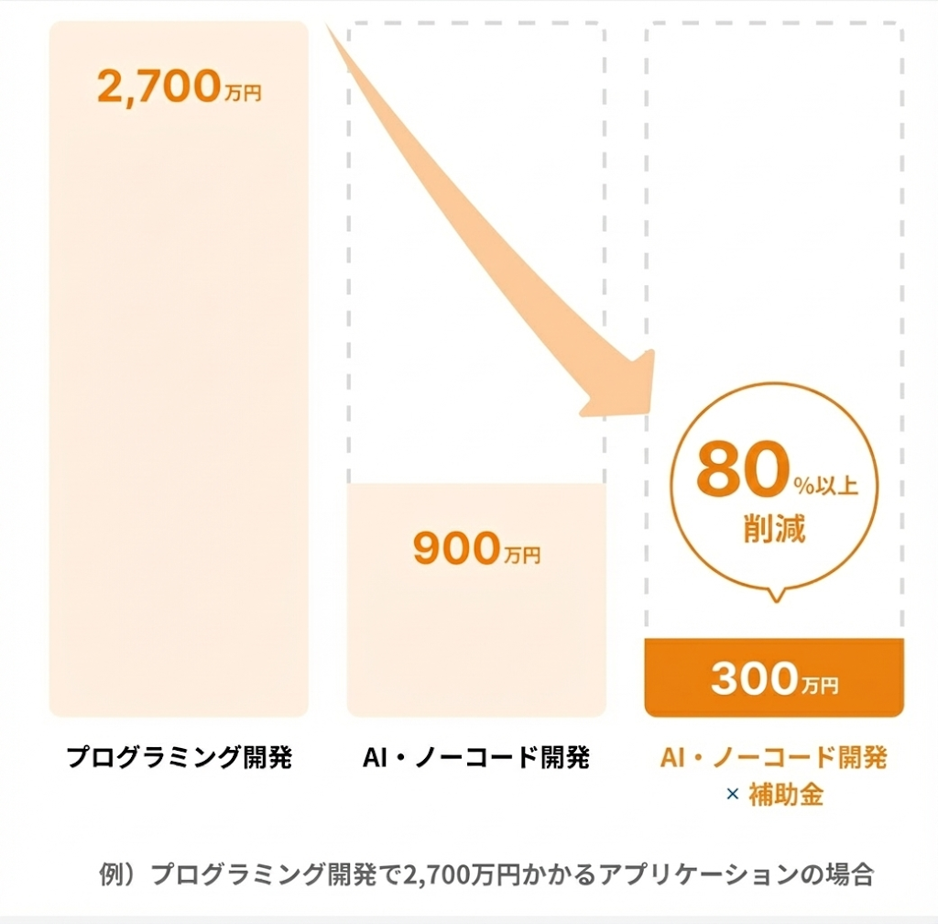

Slide 29
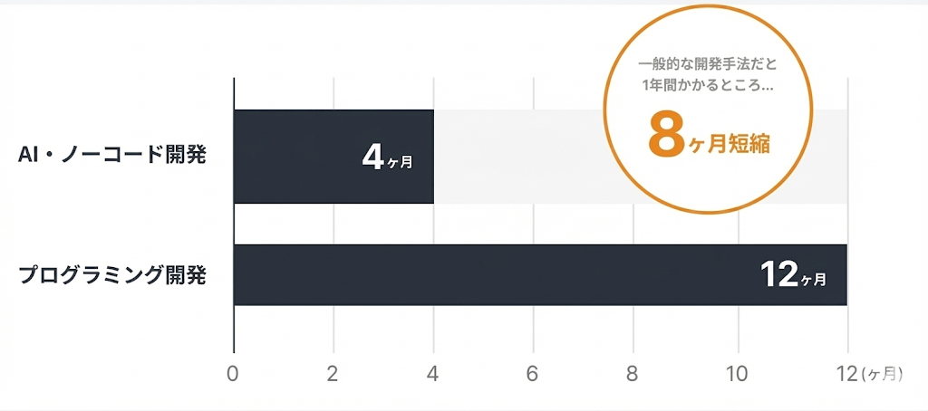

Slide 30
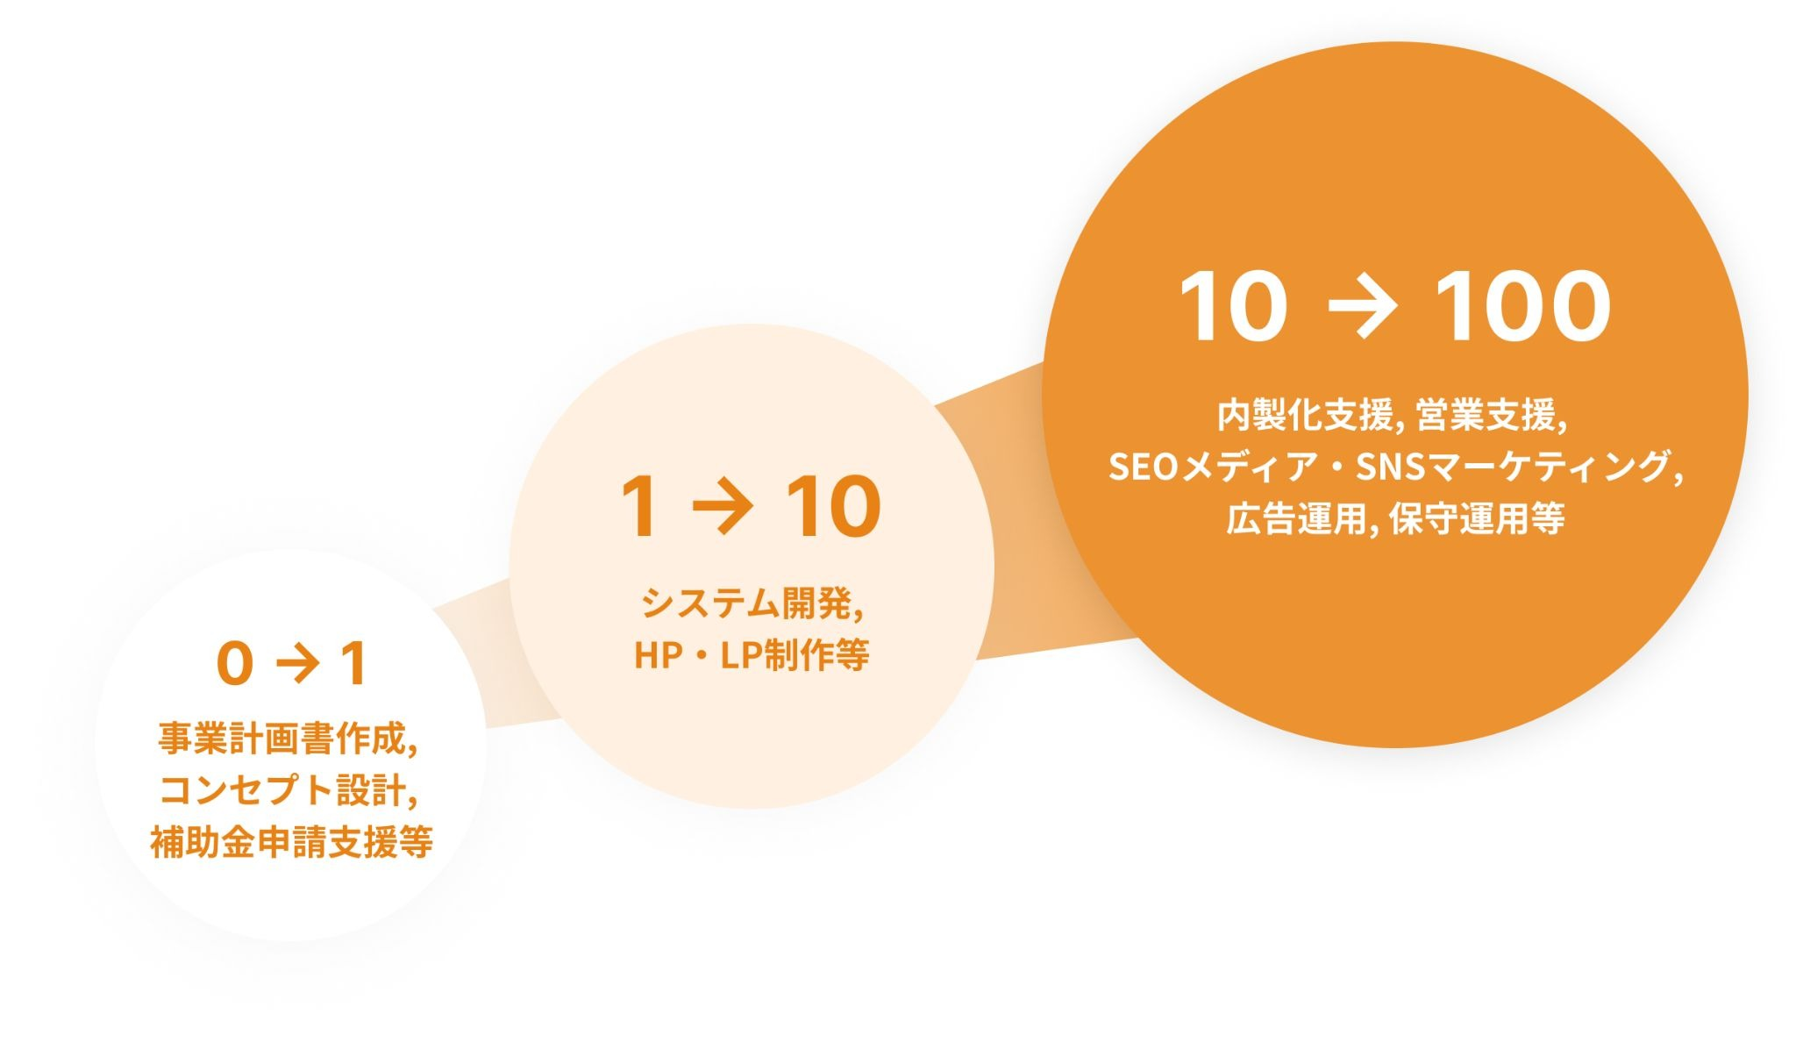

Slide 31
アプリ開発研究所では事業を成功に導くための
アプリ・システム開発、0→100の包括的な支援を承っていますので、
お気軽に概要欄よりお問い合わせください。

Slide 32
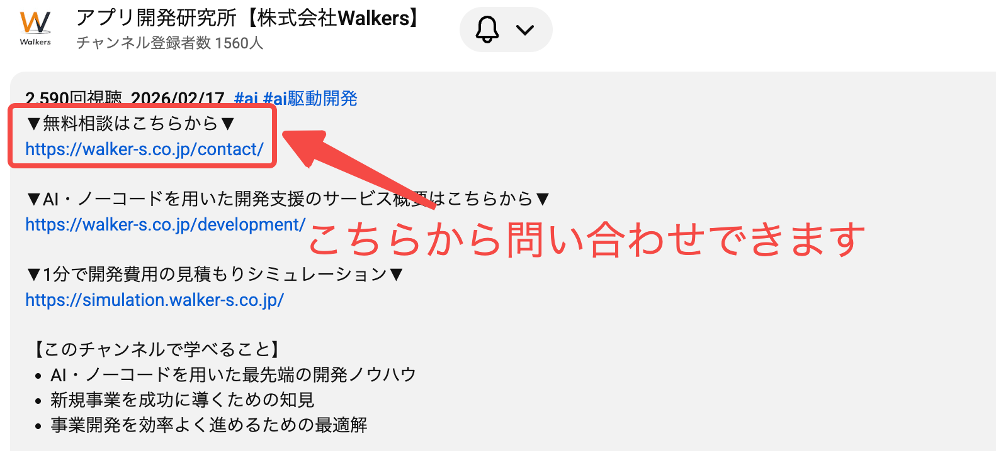

Slide 33
たった10個の質問に答えるだけで、開発費用を
見積もれるシミュレーターも用意しているので、
ぜひ概要欄よりお見積もりしてみてください。
※個人情報の入力は必要ありません

Slide 34
